Slide 1
宣教关怀
滿有恩典的天父，感谢祢保佑刘本郁神学生，在诗巫卫理神学院的神学系宣教科装备，已经迈入第二年的第二学期。愿她的生命在圣经的话语上生根建造，献身长期宣教的初心一天新似一天，直到毕业踏上宣教工场。我们感恩，目前有两位
1/2

Slide 2
宣教关怀
位青年人报名明年全时间攻读宣教科。求圣灵感动更多人，每年三位，愿意奉献自己，接受神学装备，作长期宣教士，使未得之民得着福音的好处。奉主耶稣基督的名，阿们。
2/2

Slide 3
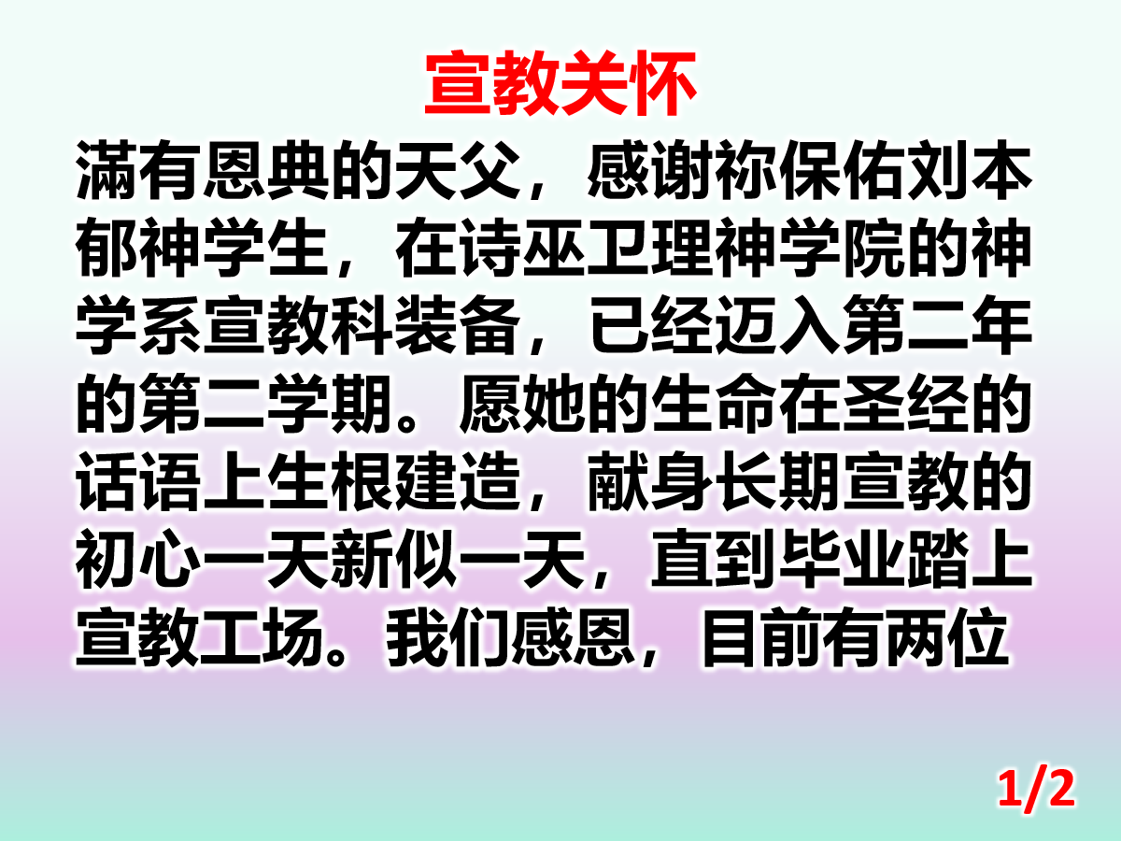

Slide 4
